Slide 1





PHÒNG GIÁO DỤC VÀ ĐÀO TẠO HUYỆN AN LÃO
TRƯỜNG MẦM NON QUỐC TUẤN
Lĩnh vực phát triển thẩm mỹ
Dạy hát: Quê hương tươi đẹp (Dân ca Nùng)
Nghe hát: Em yêu Tổ quốc Việt Nam
TCÂN: Nghe giai điệu đoán tên bài hát
Độ tuổi: 5-6 tuổi
Giáo viên: Đỗ Thị Tuyết Minh

Slide 2










ỔN ĐỊNH

Slide 3



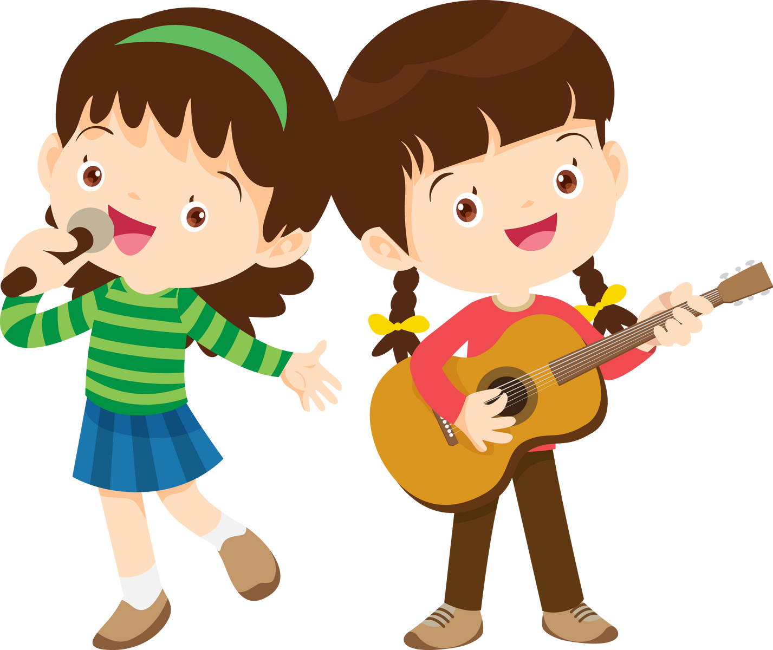

Dạy hát: Quê hương tươi đẹp
Dân ca Nùng

Slide 4
Dạy hát: Quê hương tươi đẹp
Dân ca Nùng

Slide 5


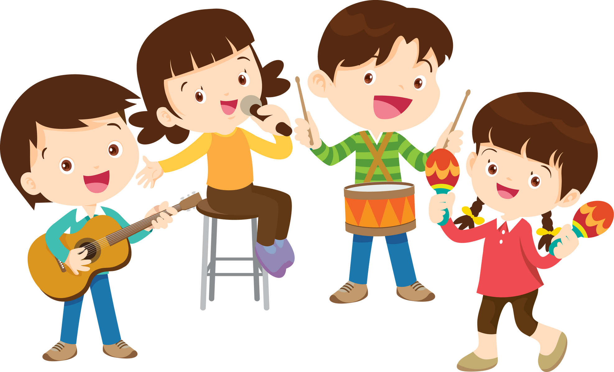
Nghe hát
Em yêu Tổ quốc Việt Nam

Slide 6

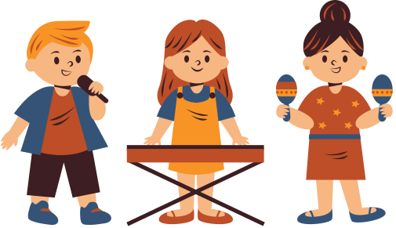
Trò chơi:
Nghe gia điệu đoán tên bài hát

